Slide 1
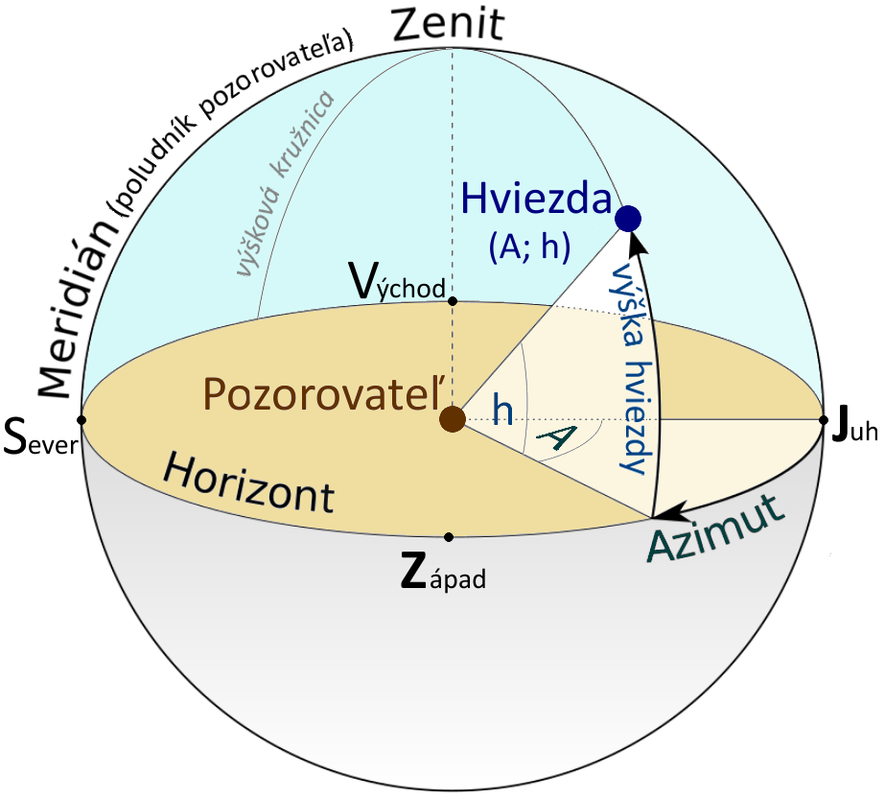
Úloha č. 1: Astronomické súradnice – obzorníkové súradnice
Obzorníkové súradnice – vyjadrujú polohu astronomického objektu na nebeskej sfére. Rovinu v systéme obzorníkových súradníc tvorí rovina horizontu s pozorovateľom v strede.
Rozlišujú sa súradnice horizontálne (A – azimut*) a vertikálne (h – výška hviezdy)
*POZOR! Azimut sa pri astronomických súradniciach počíta od juhu v smere hodinových ručičiek cez západ, sever a východ (treba odlišovať od zemepisných súradníc, kde sa azimut počíta od severu!)
Náučné video: https://www.youtube.com/watch?v=vrtNho3EjMY
I. Aké obzorníkové súradnice (A; h) má hviezda znázornená na nebeskej sfére?
225 °; 35 °
135 °; 45 °
45 °; 50 °
50 °; -45 °
45 °; 135 °
40 °; 90 °

Slide 2
Úloha č. 1 (riešenie): Astronomické súradnice – obzorníkové súradnice
Obzorníkové súradnice – vyjadrujú polohu astronomického objektu na nebeskej sfére. Rovinu v systéme obzorníkových súradníc tvorí rovina horizontu s pozorovateľom v strede.
Rozlišujú sa súradnice horizontálne (A – azimut*) a vertikálne (h – výška hviezdy)
*POZOR! Azimut sa pri astronomických súradniciach počíta od juhu v smere hodinových ručičiek cez západ, sever a východ (treba odlišovať od zemepisných súradníc, kde sa azimut počíta od severu!)
Náučné video: https://www.youtube.com/watch?v=vrtNho3EjMY
I. Aké obzorníkové súradnice (A; h) má hviezda znázornená na nebeskej sfére? RIEŠENIE:
225 °; 35 °
135 °; 45 °
45 °; 50 °
50 °; -45 °
45 °; 135 °
40 °; 90 °

Slide 3
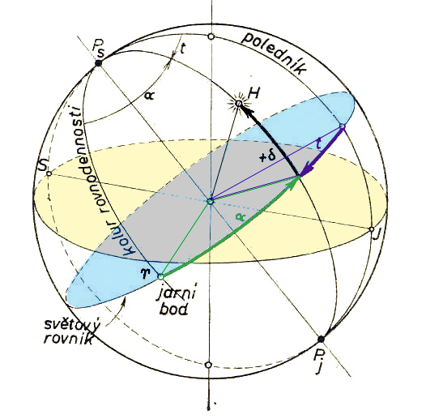
Astronomické súradnice – rovníkové súradnice
Rovníkové súradnice – vyjadrujú polohu astronomického objektu na nebeskej sfére. Rovinu v systéme rovníkových súradníc tvorí rovina svetového (nebeského) rovníka s pozorovateľom v strede, ktorá je od roviny horizontu v dôsledku sklonu zemskej osi naklonená. Na rozdiel od obzorníkových súradníc sú rovníkové súradnice v čase nemenné.
Rozlišujú sa súradnice:
horizontálne: (zvyknú sa uvádzať v hodinách (h); 1 h = 15°)
1. druhu: t – hodinový uhol – meria sa od juhu
2. druhu: α – rektasczenia – meria sa od jarného bodu (priesečník ekliptiky a roviny rovníka)
vertikálne:
1. aj 2. druhu: δ – deklinácia

Slide 4
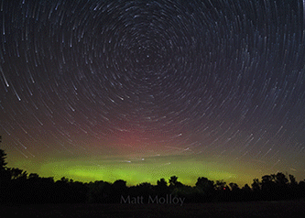
Astronomické súradnice – rovníkové súradnice
Pre lepšie pochopenie:
Náučné video: https://www.youtube.com/watch?v=BF2xE7P-PcI
Zdanlivá rotácia hviezd na nebeskej sfére okolo severného svetového pólu – Ps (v ňom leží hviezda Polárka)

Slide 5
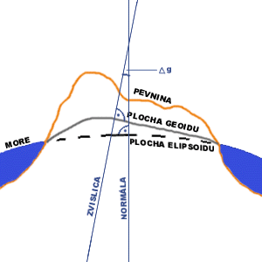
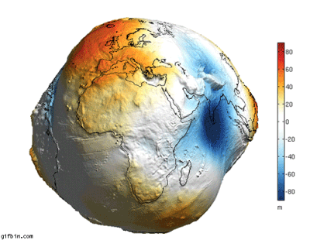
Úloha č. 2: Geoid a elipsoid
Existuje mnoho rôznych pohľadov na definíciu tvaru Zeme. Ako fyzikálny model povrchu Zeme pri strednej hladine svetových oceánov sa uvádza geoid, teda ekvipotenciálna plocha voči gravitácii. Jeho tvar je však nepravidelný na rozdiel od referenčného elipsoidu či gule.
I. Vyberte správne tvrdenia o vzťahu geoidu a elipsoidu (viď obrázok):
Je v oblasti kontinentov geoid spravidla pod elipsoidom alebo nad elipsoidom ?
Môže alebo nemôže byť geoid totožný s elipsoidom na určitom mieste? Ak môže, definujte na ktorom mieste.
Ak geoid je totožný s elipsoidom na určitom mieste, uhol medzi ťažnicou geoidu (zvislicou) a normálou elipsoidu je 0° alebo 90° ?

Slide 6
Úloha č. 2 (riešenie): Geoid a elipsoid
Existuje mnoho rôznych pohľadov na definíciu tvaru Zeme. Ako fyzikálny model povrchu Zeme pri strednej hladine svetových oceánov sa uvádza geoid, teda ekvipotenciálna plocha voči gravitácii. Jeho tvar je však nepravidelný na rozdiel od referenčného elipsoidu či gule.
I. Vyberte správne tvrdenia o vzťahu geoidu a elipsoidu (viď obrázok) RIEŠENIE:
Je v oblasti kontinentov geoid spravidla pod elipsoidom alebo nad elipsoidom ?
Môže alebo nemôže byť geoid totožný s elipsoidom na určitom mieste? Ak môže, definujte na ktorom mieste – oceány a moria
Ak geoid je totožný s elipsoidom na určitom mieste, uhol medzi ťažnicou geoidu (zvislicou) a normálou elipsoidu je 0° alebo 90° ?

Slide 7
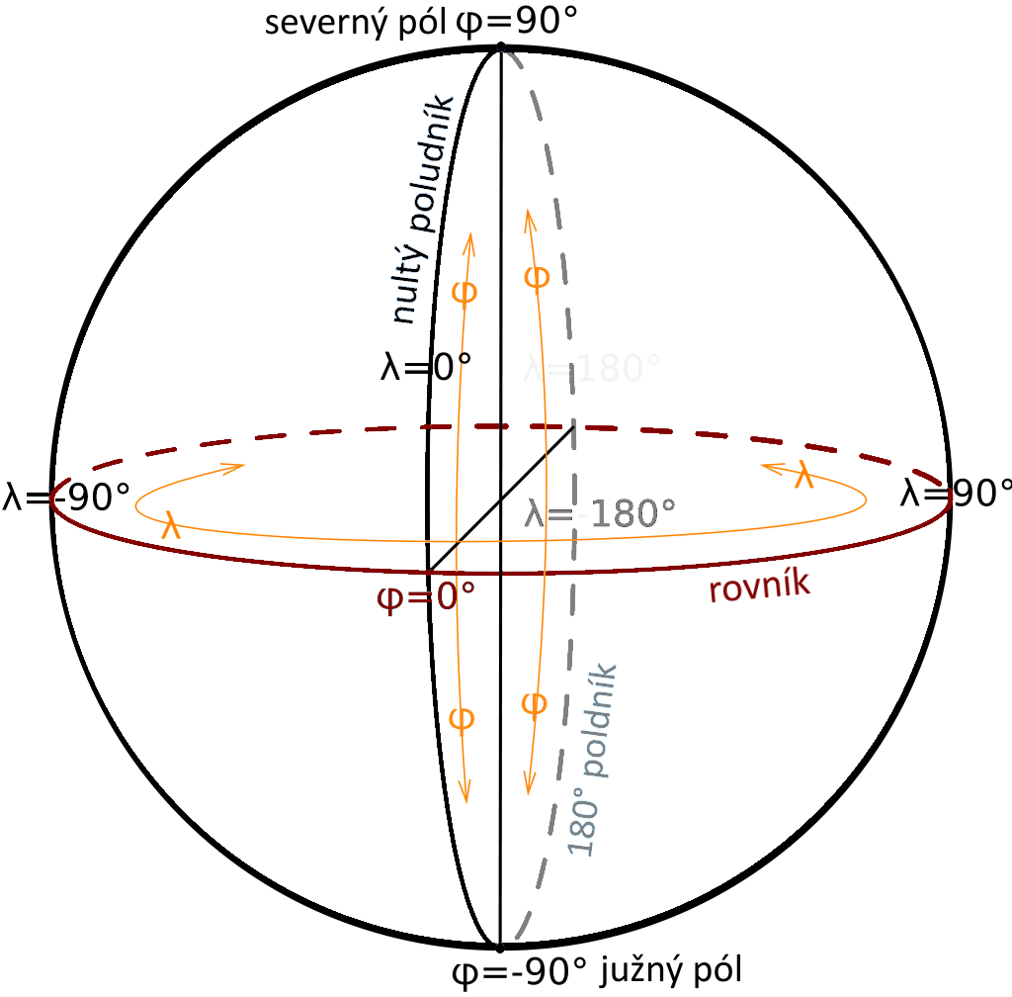
Úloha č. 3: Zemepisné súradnice
Zemepisné súradnice – vyjadrujú polohu objektu na povrchu Zeme (referenčnom elipsoide/guli). Stred súradnicového systému sa nachádza v strede Zeme (elipsoidu/gule).
Rozlišujú sa súradnice zemepisná šírka (φ) a zemepisná dĺžka (λ)
I. Cestovateľ sa nachádza na neznámom mieste na Zemi. Z tohto miesta prejde 200 km smerom na juh, 130 km smerom na západ a 200 km smerom na sever. Ocitne sa na tom istom mieste, z ktorého vychádzal. Vysvetlite, ako je to možné?

Slide 8
Úloha č. 3 (riešenie): Zemepisné súradnice
Zemepisné súradnice – vyjadrujú polohu objektu na povrchu Zeme (referenčnom elipsoide/guli). Stred súradnicového systému sa nachádza v strede Zeme (elipsoidu/gule).
Rozlišujú sa súradnice zemepisná šírka (φ) a zemepisná dĺžka (λ)
I. Cestovateľ sa nachádza na neznámom mieste na Zemi. Z tohto miesta prejde 200 km smerom na juh, 130 km smerom na západ a 200 km smerom na sever. Ocitne sa na tom istom mieste, z ktorého vychádzal. Vysvetlite, ako je to možné? RIEŠENIE: Cestovateľ sa nachádzal na severnom póle (φ=90°)

Slide 9
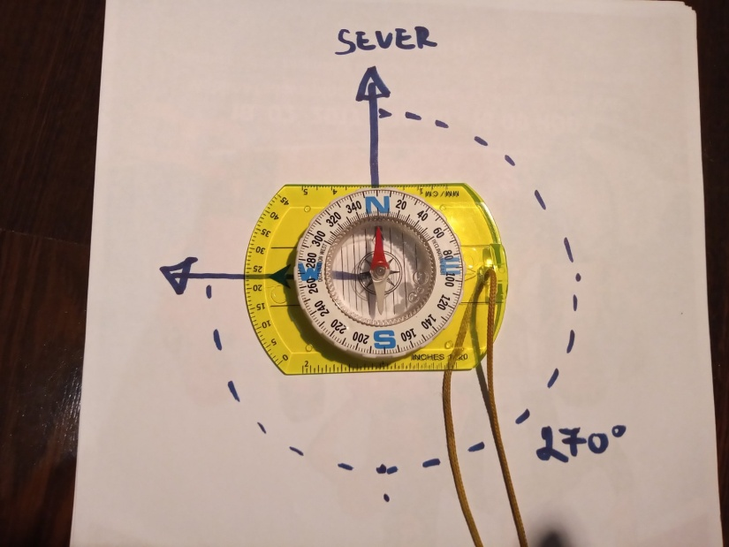
Úloha č. 4: Zemepisné súradnice – meranie azimutov
Azimut (pochodový uhol) je uhol medzi geografickým severom a smerom k cieľu, meraný v smere hodinových ručičiek. Meria sa od severu v smere hodinových ručičiek a postupne nadobúda hodnoty: sever (0°), východ (90°), juh (180°), západ (270°), sever (360°=0°)
I. Otvorte si atlas na strane 50 – Blízky východ. Momentálne sa nachádzate v meste Gaza v Pásme Gazy a budete navštevovať významné mestá na Blízkom Východe v nasledovnom poradí:
1. Z mesta Gaza prejdete 80 km pod azimutom 69°
2. Následne prejdete 120 km pod azimutom 349°
3. Napokon prejdete 145 km pod azimutom 56°
Ktoré mestá na svojej trase postupne navštívite?
Poznámka: Najprv si veďte cez mesto Gaza pomocný poludník, určte smer (azimut) pomocou uhlomera, veďte týmto smerom polpriamku s počiatočným bodom v meste Gaza a pomocou grafickej mierky určte ďalší bod na trase v požadovanej vzdialenosti.
Postup opakujte pri 2. aj 3. kroku
azimut s hodnotou 270° smeruje na západ
PRÍSNY ZÁKAZ RYSOVAŤ DO ATLASU PEROM !!!

Slide 10
Úloha č. 4 (riešenie): Zemepisné súradnice – meranie azimutov
Azimut (pochodový uhol) je uhol medzi geografickým severom a smerom k cieľu, meraný v smere hodinových ručičiek. Meria sa od severu v smere hodinových ručičiek a postupne nadobúda hodnoty: sever (0°), východ (90°), juh (180°), západ (270°), sever (360°=0°)
I. Otvorte si atlas na strane 50 – Blízky východ. Momentálne sa nachádzate v meste Gaza v Pásme Gazy a budete navštevovať významné mestá na Blízkom Východe v nasledovnom poradí:
RIEŠENIE: 1. Z mesta Gaza prejdete 80 km pod azimutom 69°
Jeruzalem
2. Následne prejdete 120 km pod azimutom 349°
Haifa
3. Napokon prejdete 145 km pod azimutom 56°
Damask
azimut s hodnotou 270° smeruje na západ

